Slide 1
规范模版
AI配表助手
——自然语言驱动配表+表格Merge
吴植贤
2026年9月4日

Slide 2

目录
01 业务背景与任务目标
02 Excel-Agent：多Agent配表流水线
03 Merge：面向 SVN 目录分支的三方合并
04 总结
1
2
3
4
业务背景
实现方案
成果数据
总结Demo
具体事项简述内容分类项目关系具体事项简述内容
具体事项简述内容分类项目关系具体事项简述内容
具体事项简述内容分类项目关系具体事项简述内容
具体事项简述内容分类项目关系具体事项简述内容

Slide 3
一、业务背景
复杂 Excel 配表不是单表编辑问题，而是跨表、跨目录、跨版本的一致性工程。

Slide 4

业务背景：真实配表的复杂性
规模复杂
表达复杂
协作复杂
表多、字段多、跨表引用密集；
活动、奖励、技能、NPC、刷新点常跨多表。
用自然语言描述目标，通常不会精确写表名、列名、枚举值和外键链。
SVN 目录分支和外链并存；多人并行改 Excel，人工合并容易漏行、丢公式。
样例:
新增节日活动「中秋签到」，类型节日，开始 2025-09-25 00:00:00、结束 2025-10-01 23:59:59；配奖励包 100900「中秋礼」每日限领 1 次、必给 10001×10；新建邮件模板 30101「中秋祝福」内容「中秋快乐」，发全服邮件 global_id 8 用该模板、附奖励包 100900。
涉及：活动、奖励、邮件三个表

Slide 5
业务背景：真实配表的复杂性
存在问题 | 后果
Merge过程出现漏行丢数据情况 | 数据会静默消失
跨分支编号冲突，多分支创作过程新建同一编号 | 后提交的进行了覆盖导致线上bug
公式缓存丢失 | 编表会出现输出0或者空
改表慢、易错 | 效率低、易漏外键
AI 误写不可逆 | 写坏数据找不回

Slide 6
任务目标
引擎 | 目标 | 关键约束
Excel-Agent | 输入自然语言->提取结构化意图+多表配表 | 存在校验、可执行、可跟踪的结构化意图
Merge | 目标目录分支模式实现Excel三方合并 | 保护公式、ID引用、冲突可解释性
自然语言输入
Excel-Agent
改表结果
表结构/约束/外键
选择From和To
Merge三方合并
合并结果

Slide 7
二、4Step Excel-Agent

Slide 8
Excel-Agent 总体定位
Excel-Agent：面向用户提供复杂输入，能够将复杂输入进行解析。
最终目标是让 Step1 的 JSON 足够准确，因为后续 Step2/Step3/Step4 都依赖它。
Agent负责内容有：理解->定位->拆解->校验->执行->汇总
使用自研Step Pipeline:4Step + 中间契约校验Step1.5,顺序由纯Python代码实现
例子：用户输入”新增灵兽'白虎'，品质神兽、成长率 1.5，再配进化路线“，则Agent能够自动识别有关灵兽表和进化表
1、解析
1.5、契约校验
2、校验
3、执行
4、汇总

Slide 9
Excel-Agent 总体定位
Step | 职责
1、解析 | 对输入执行：分段->定位->注入真实表结构->生成执行计划
1.5、契约校验 | 编译produces/consumes引用图+语义判断+计划完整性审查
2、校验 | 根据业务规则进行字段/类型/依赖等的校验
3、执行 | 依赖顺序确定性写盘、ID分配、引用回填
4、汇总 | 变更归纳、错误总结、沉淀自学习经验

Slide 10
Prompt工程
组件 | 内容 | 作用
角色设定 | 设定为Excel配表拆解专家 | 限定任务边界
真实schema注入 | 表名、sheet、列名、类型、外键FK等 | 防止出现幻觉字段
输出格式 | json | 后续json格式可执行
反例约束 | 约束不输出不存在列，不把叙述碎片当字段值 | 降低污染
示例 | 给出跨表引用的例子 | 提升结构稳定性
截断策略 | 只注入schema | 降低token使用，防止超时
优化点 | 优化前 | 优化后
Prompt上下文缩减 | 全量表索引76.11MB | 单任务聚焦schema510字符，约159token
输出格式约束 | 自由文本，解析不稳定 | 固定JSON，可执行可校验

Slide 11
Step1：全链路的核心
Step1：自然语言->可执行计划intent
技术内容
操作 | 技术说明
分段+指代消解 | LLM分段为主，如果失败则整段作为prompt进行输入
候选表定位 | TableLocator5级规则召回+ColumnExtractor列名信号补候选+LLM候选+外键FK一跳
schema注入 | 注入真实表头、类型、外键FK和列标注
LLM拆解 | 每段独立DecomposeAgent输出结构化intents
produces推断 | 外键图+主键规则，建立起跨表依赖关系
段级覆盖对账 | 每个段至少产生一条意图，若没有则重跑
契约校验 | 根据引用图+语义+计划完整性进行审查，不完整不进入Step2

Slide 12
Step1：全链路的核心
指标优化(基于8个简单样例)
指标 | before | after | 说明
定位功能 | 0.6667 | 0.8056 | +20.8%
覆盖度 | 0.6111 | 0.7500 | +22.7%
平均耗时 | 82236ms | 98637ms | 校验使用更多时间
相应ok率 | 0.8333 | 0.3333 | 主动拒错

Slide 13
增强：LocatorAgent候选表定位
多通道寻找候选表
通道 | 技术 | 作用
规则5级召回 | 文件名->别名->模糊->sheet名->列名语义，逐级命中 | 优先直接命中
列名信号补候选 | 指令中提取列名，反查属于哪张表，补进候选 | 可以在用户写明列名时不漏表
LLM复核 | 候选>1张就让LLM进行判别涉及哪些表 | LLM裁决选表，可以排除噪声表
FK关系扩展 | 根据外键一跳查表 | 只提到主表也能够带上关联表
语义召回 | BM25 | 规则全不中的时候的最终兜底

Slide 14
增强：规则五级召回
rapidfuzz混合指标：
rapidfuzz_score=WRatio*0.5+token_set_ratio*0.3+partical_ratio*0.2
五级召回：
1、表文件名精确命中；
2、表别名或中文表头命中；
3、文件模糊匹配，使用rapidfuzz指标;
4、工作簿sheet名命中；
5、列名语义命中
例子：说"灵兽表"→ 第 2 级别名命中 pet，零 LLM 开销；说"灵兽表格"→ 第 3 级模糊兜住
指标 | 作用
WRatio | 综合编辑距离、长度差、部分匹配，适合通用相似度
token_set_ratio | 忽略词序和重复词
partical_ratio | 长字段里包含短查询时仍能够命中
指标 | 纯Python实现 | rapidfuzz C++算子
编辑距离计算 | 2781.54ms | 192.16ms
单次匹配平均 | 0.0093ms | 0.0006ms

Slide 15
增强：列名信号补候选
规则 | 做法
专有列优先 | 命中的列名只在特殊表中存在，公共列不作操作
歧义列抑制 | 同时对应多张表，不补表
强证据必留 | 指令原样出现判别列则补进
数量上限 | 最多只能补四张表格，防止污染

Slide 16
增强：LLM复核
情形 | 处理
触发条件 | 候选表格数量多
对于简单输入 | LLM判定直接生效，提出无关表
对于复杂输入 | 不删除表，保护表格不被去除
兜底 | LLM失败的时候退回置信度检验
样例："新增灵兽白虎，品质神兽" → 规则召回 pet，列名信号带进 6 张含"名称/描述"的表 → LLM 复核判"只有 pet 真相关" → 候选收窄到 1 张。

Slide 17
增强：FK关系扩展
命中主表后，根据外键关联表加入到候选池，解决只提到主表，但是没提到子表的跨表需求。
方式 | 做法
显式外键一跳 | 按照表结构中的外键进行扩展一跳
隐式外键推断 | 按照列名推断声明之外的外键，进行推断扩展
"给朱雀加技能"没提技能表 → 命中 pet → 显式+推断 FK 扩展 → 技能相关表进候选 → 拆解时"技能"落在正确表上。

Slide 18
语义召回
规则、列名、外键都没有命中，使用BM25召回语义近邻，保证有候选表
项 | 值
算法 | Okapi BM25(词频统计相关性)
参数 | k1=1.5,b=0.75
分词 | jieba分词
例子："给萌宠换个造型" → 规则/列名都没命中 → BM25 按词频相关性召回 pet（萌宠/宠物词族）

Slide 19

增强：DecomposeAgent schema注入拆解
输入：候选表真实结构+多级表头+字段类型+外键FK+填表规则
输出：结构化json的intents
样例：
输入：Ability表格row1列名、row2类型、字段类型、外键、填表规则
输出：{action:add,table:Ability,fields:{id:100,name:”TEST”},produces:[<aid>]}
schema注入:模型只能从真实列名中进行选择，可以从源头解决幻觉列名的问题
few-shot防伪造：提示中附上正确ID/占位符的示例，禁止伪造占位符如<resolved_form_xxx>，同时超时降级逐表格重拆；
规则安全网：LLM为主，当LLM产生intent小于2条或者畸形时回退模板
指标 | before | after
字段精准率 | 0.5185 | 0.6917
严格通过率 | 0.1667 | 0.3333

Slide 20
增强：produces/consumes依赖契约
跨表新增的时候，后续表格依赖前面新建行的ID，需要靠依赖契约将其确定下来，而不是靠模型记忆
样例：
新增活动activity_id=3001,新增奖励reward_id=30010,绑定activity_id=3001,新增邮件mail_id=5001,附件reward_id=3001
根据produces和consumes，后续step3的执行可以得到排序顺序，成功分配ID、回填外键
术语 | 含义 | 作用
produces | 本意图产生的占位符 | 记录生成的ID
consumes | 本意图消费的占位符 | 记录使用的ID
占位符placeholder | 写表时临时标记 | 执行时替换为真实ID
指标 | before | after
quest_npc引用一致 | 0.62 | 1.0
quest_npc耗时 | 134s | 107s

Slide 21
Step1 质量门禁
LLM结束产生intents以后ParseAgent继续schema-aware编译，进行再一次检验
检查内容 | 修复方式
删除孤立add intent、同sheet 稀疏影子重复 | 删除
修字段不在schema、sheet或者name混用、目标表格大小写差异 | 修正到真实列
检查produces和consumes | 从已存在资源或新行解析出真实ID
自产自销、依赖环 | 阻断执行
优化项 | before | after
type_mismatch | 2 | 1
失败trace归纳反模式 | 0 | 4类

Slide 22
契约校验层
现象：Step1生成json出现问题导致Step2硬性拦截，问题很难解决
检查 | 内容 | 失败处理
引用关系图 | 产出消费是否完整、是否悬空或者成环 | 悬空成环拦截
语义计划 | 指令是否能够编译成完整的计划结构 | 编译不过拦截
计划完整性 | 每条新增是否产出主键，外键是否闭环 | 不完整拦截
与Step2进行联动 | 检查结果在Step2校验前生效 | 错误计划不进入校验和写盘

Slide 23
增强:Step2 L0/L1/L2三层校验
三层校验
层级 | 方法 | 处理内容
L0 规则闸 | 纯代码 | 类型、PK、FK、占位符等
L1 AI裁决 | 1次LLM | NL覆盖度、值合理性
L2 人工gate | 交互卡片 | 用户改字段/值后续跑
Step2 是执行前的硬门禁：
字段是否存在，中文表头是否能映射到真实列
值类型是否可转换，枚举值是否合法
FK 是否指向正确表和正确主键，placeholder 是否有 producer
Step1 质量报告如果有 hard error，阻断写盘并生成可交互修正
交互修正问题：
当前已有列名批量修正卡片”；
用户可以改列名、改值、删除字段或删除整条 intent，然后调用POST /api/agent/reply接口续跑。
后端会把用户编辑回写到原 intent，再重新跑 Step2，而不是只绕过错误

Slide 24
Step3：确定性执行
Step3 不再调用模型，只做可解释写盘
执行动作：
动作 | 技术
拓扑排序 | 按produces和consumes依赖执行先后
ID分配、占位符替换 | 新增行分配主键，替换后续placeholder
失败结构化归因 | 缺字段、PK冲突、类型错误等
可恢复边界 | 失败停于可恢复点，避免半写入污染
通过拓扑排序等并行运行，可以将复杂样例的运行时间从204s提升到112s

Slide 25
增强:Step4结果汇总与自学习闭环
Step4汇总最终成功或失败情况，同时还将失败的情况进行沉淀
功能 | 说明
汇总结果 | 成功数+失败数+写入行+预览
失败归因 | 定位失败发生在哪个层
anti_patterns | 从失败trace归纳反模式
mini_regression | 失败样例进入小回归集
Step4产出的反模式将应用在Skill系统，作用在下一次的运行中

Slide 26
业务规则
将列名、如何定位行、哪些操作历史出错沉淀成可查询规则，Agent 与 Merge 共用同一份知识源。
在目录下按照按照每个表格一个md文档，来对该表格的操作进行约束。
目录 | 内容 | 消费阶段
rules/fill | 业务规定的填表阶段的经验 | 注入Step1解析prompt
rules/validate | 业务规定的校验规则 | 合并进Step2校验管线

Slide 27
Skill 系统
将列名、如何定位行、哪些操作历史出错沉淀成可查询规则，Agent 与 Merge 共用同一份知识源。
层级 | 目录 | 内容 | 生成方式
L0 人工/根目录 | skills/*.yaml | sheet别名、引导动词、列短形式 | 人工+自动混合
L1 自动派生 | L1_derived/ | 列别名、行定位规则、多sheet消歧、类型约束 | 扫描resources/*.xlsx自动生成
L2 运行时 | L2_runtime/ | 运行时学到的列别名(有命中和置信度)、跨表关系权重 | 从evidence promote写入
L3 反模式 | L3_anti_patterns/ | 失败模式规则：歧义列/类型约束/失败操作/语义模式 | 规则频次升级+AI归纳

Slide 28
Skill 系统：生成与审核机制
判定 | 阈值
列别名候选转正 | 七天内命中够 3 次、且系统对这次猜测的把握在 30%~75% 之间
反模式升级active | 某列易认错，7天内出现≥3次 → 系统自动改成只许精确匹配，不许模糊猜
反模式升级pending_review | 操作失败在30天内出现≥2次 → 先标记"待人工审核"，下次遇到同类操作会弹窗要用户确认，但还不是最终生效规则
AI归纳反模式转正 | AI 总结的易出错情形，由于无人工标注的标准答案兜底，需多命中 3 次才能真正生效
冲突消解 | 同一个用户说法，被两种不同的"标准列名"抢着对应，系统无法决定，交给人工来判断
衰减 | 一条规则 60 天都没再被用到则自动移除、若规则的可信程度低于30%，将其休眠
AI归纳的反模式先进pending_review，跑过mini回归(30样本,lift≥0.05)确认没把已有能力改坏才转正active，不通过则回滚+隔离区(quarantine)。

Slide 29
Skill 系统：效果数据
数据点 | 指标 | before | after
skill简版30样例 | 定位成功率 | 0.933 | 1.000
skill简版30样例 | 精确命中 | 0 | 1.00
skill简版30样例 | 严格综合 | 0.704 | 0.959
skill简版30样例 | 平均耗时 | 533ms | 321ms
skill真写盘8样例 | 定位/覆盖/精准 | 0.472/0.417/0.497 | 0.639/0.583/0.590
Step4反模式沉淀 | 同类失败预警覆盖 | 0/8(0%) | 8/8(100%)
Step4反模式归纳(真实e2e) | 8条失败trace→4类反模式 | — | 命中PK冲突/seed缺失/conv_id定位/类型转换

Slide 30
优化
对于agent过程中的一些优化内容
问题 | 方案 | 数据
命名写法不一致(newConvId、<new_conv_id>) | _norm_name归一化后再比较 | 误报率从5/6降至2/6
占位符在嵌套结构里 | 递归扫描dict/list | 漏检数:7->0
执行顺序错乱 | 一轮执行完再执行一次补齐 | 可执行节点:1/5->5/5
合法dict列被视为幻觉字段清空 | 增强函数对于合法和幻觉dict的识别 | 误清空率:100%->0%

Slide 31
三、Merge 合并方案

Slide 32
Merge
三方合并模型
Merge模式 |  | 过程
跨分支合并 | 分支合并 | 通过From分支与To分支比对合并到To分支
 | 合并回trunk | 分支合回trunk，内容集成在trunk分支
目录合并 |  | 将子目录的生产内容合并回trunk分支
Merge-base
From分支
To分支
Merge合并结果

Slide 33
Merge
跨分支合并：
分支合并：
合并回trunk:
目录合并：
T0时间创建trunk，T1时间基于trunk创建子目录subdev1，T2时间将子目录subdev1向trunk合并，那么subdev1基于T1时间trunk的更改回合T2时间的trunk进行合并
T0时间创建trunk,T1-A时间基于trunk创建分支dev1，T1-B时间基于trunk创建分支dev2，T2时间将dev1向dev2合并，那么dev1基于trunk的修改会和dev2基于trunk的修改进行合并
T0时间创建trunk,T1时间基于trunk创建分支dev1，T2时间将分支dev1向trunk合并，那么dev1基于T1时间trunk的更改会和T2时间trunk进行合并

Slide 34
Merge 总体流程与模拟环境
1. 选择From/To两个目录。
2. 通过SVN copyfrom定位 merge-base。
3. 提取 Excel 数据、表头、公式、样式和文件元信息。
4. 比较变更并识别冲突。
5. ID 重映射与引用更新。
6. AI 辅助冲突建议。
7. LibreOffice 重算、公式保护、安全写回。
为了模拟实际生产的SVN环境，在文件夹搭建了demo_svn目录架构:
merge/svn/demo_svn/
├── repo/ (svnadmin仓库)
└── wc/
├── trunk/ (74张表格+subdev_1/2/3)
└── branches/ (dev1-4)

Slide 35
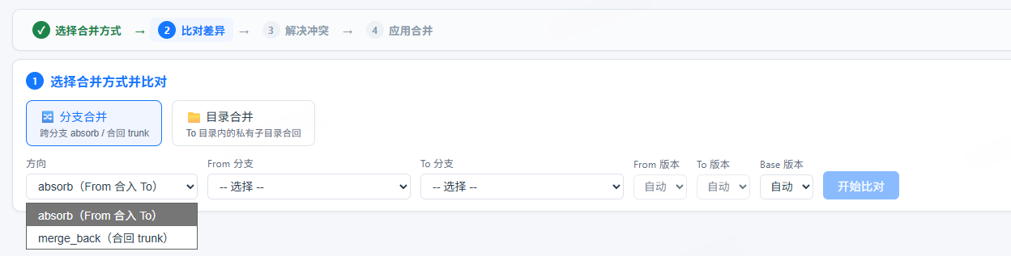
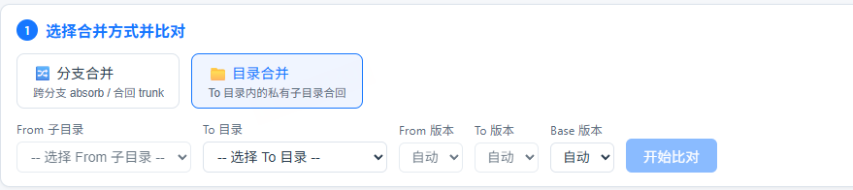
初步选择
分支合并:选择From和To分支
目录合并:先选择To目录在选择From子目录

Slide 36
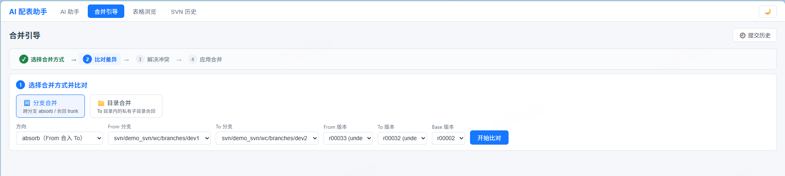
SVN merge-base定位
在选择分支/目录后，找到base分支与base版本的核心方法：copyfrom反查
1、From分支和To分支各自寻找自身的copyfrom；
2、沿着copyfrom链上溯，寻找完整的祖先链；
3、两条copyfrom链交叉寻找最近公共祖先(LCA)
版本 | 方法 | 解决问题 | 性能提升
A | Python三重循环 | —— | 10w行*100列会卡死
B | 根据哈希建立row_idx_maps | O(n)线性扫描卡死 | 哈希定位实现O(n)->O(1)
C | 使用sparse稀疏化 | 全表建立哈希内存过大 | 内存从GB级别降至MB级别
D | numpy向量化 | 逐单元格python函数调用需要单一化，消耗高 | 纯数据大表提升10-50倍
E | 公式、批注在sheet回退逐单元格循环 | 解决公式、批注向量化出错的问题 | 保证性能同时保证正确性
情况 | copyfrom-path | 标记
正常切分支 | trunk@r1 | inferred=false
新建 | 路径本身 | inferred=true
优化 | before | after
SVN rev查询 | 每张表单独查一次版本，总计191s | 一次递归查询全目录，缩减为0.2s

Slide 37
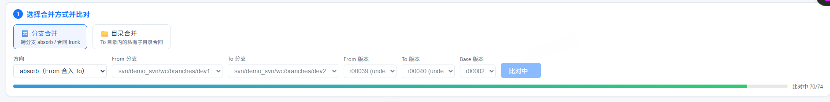
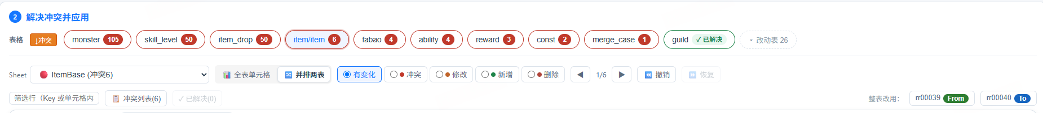
Compare 全流程
比较过程分为四层：
文件层：新增、删除、重命名、移动。
Sheet 层：新增 sheet、删除 sheet、表头变化。
行列层：主键匹配、行新增删除、字段变更。
语义层：公式、外键引用、ID 冲突和可合并性判断

Slide 38
Compare 全流程
比较过程分为四层：
文件层：新增、删除、重命名、移动。
Sheet 层：新增 sheet、删除 sheet、表头变化。
行列层：主键匹配、行新增删除、字段变更。
语义层：公式、外键引用、ID 冲突和可合并性判断
技术:
优化：
技术 | 解决问题 | 效果
哈希索引 | list.index线性扫复杂度O(n) | 行定位O(1)
sparse diff | 全表物化100列 | 只保留变化格
numpy向量化 | 解决逐格归一化的问题 | 批量进行比较
公式、批注回退 | 向量化无法理解公式、批注 | 保证了正确性
指标 | before | after
大表compare | 平均48s | 平均6.4s
10万行全链 | 卡死 | 10.4s
提交数据量 | 46.4MB | 0.1MB

Slide 39
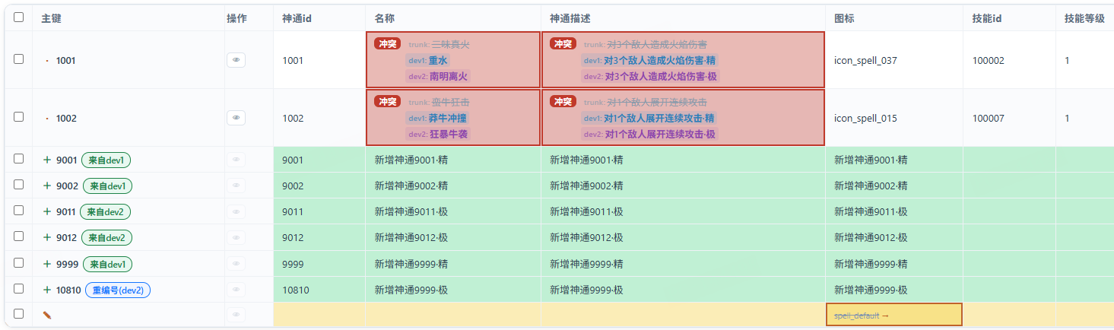
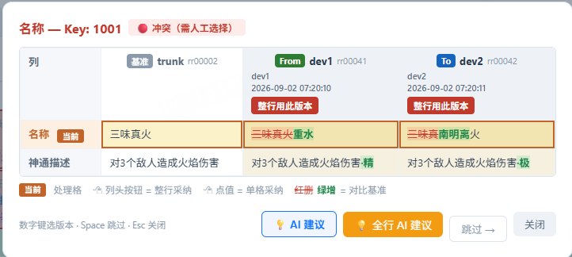
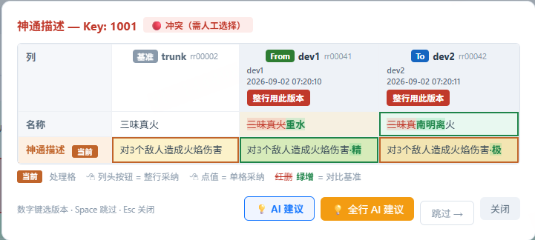
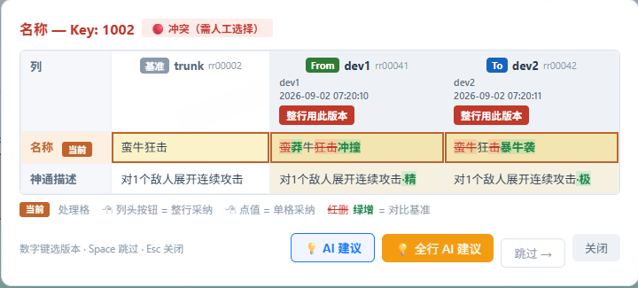
diff冲突展示
多表单元格模式

Slide 40
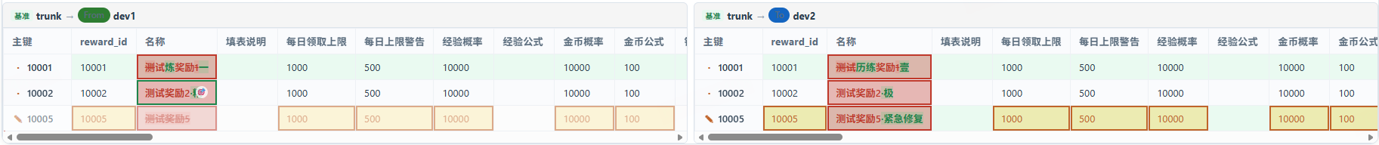
diff冲突特殊样例
版本一删除行，版本二对行进行修改

Slide 41
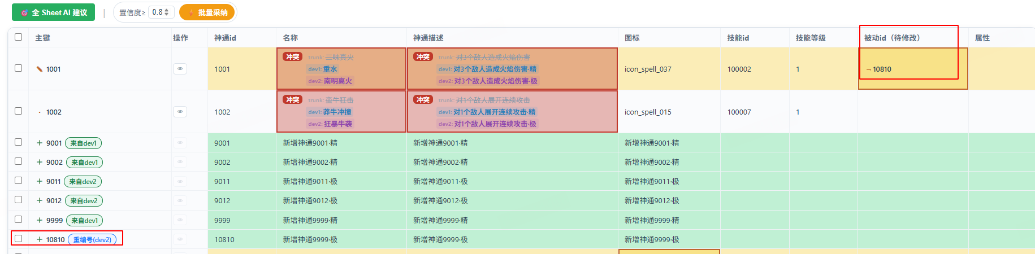
ID重映射与引用完整性
同主键多分支新增时，会出现主键冲突，对于后来者分配新的ID
随后同步更新引用列，避免只改主表 ID 却留下悬空外键，保证引用一致性。

Slide 42
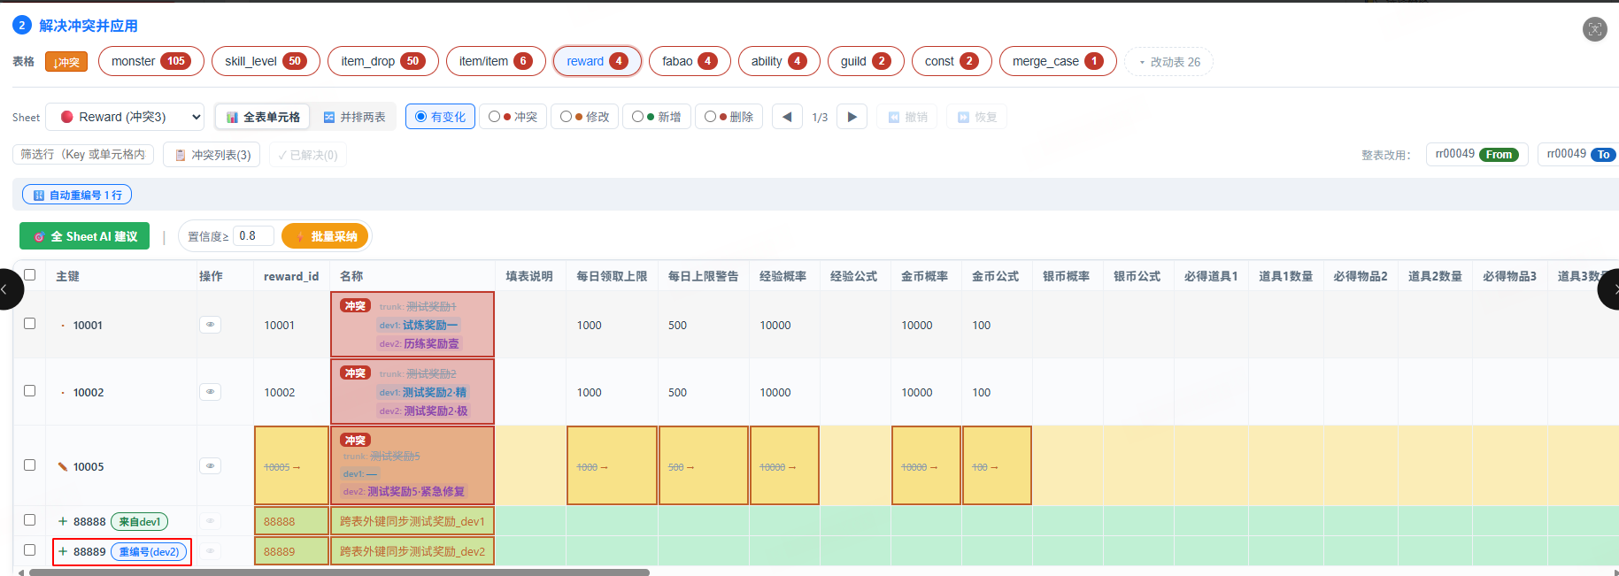
ID重映射与引用完整性

Slide 43
公式缓存
公式缓存保护:Excel 文件内部公式和缓存值分离，直接写盘容易造成缓存丢失或公式失效。
<f>formula</f>
<v>value</v>
<f>formula</f>
1、表中无公式则走最快速路径；(通过使用zip扫描excel文件底层的XML字节流，查找<f>公式标签判断表格中是否存在公式)
2、将保存后文件读回，并与保存前快照做比较，若保存前后出现缓存值消失，则为缓存丢失，标记为lost；若前后值不一致，则属于正常的缓存更新，标记为changed；
3、对于changed情况，无需修复；
4、对于lost情况，调用LibreOffice对文件进行重算，进行再度校验。
设置保护:
60s超时上限，避免单文件卡死全流程；
文件添加互斥锁，保护文件不被损坏；
重算结果先输出到临时目录，再替换掉源文件

Slide 44
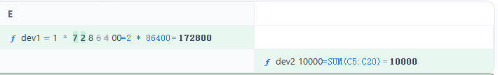
公式缓存
公式单元格冲突解决：
对于公式单元格，系统会将其识别为公式列(diff_type=formula)
公式写法一致但缓存值不一致，视为不冲突，如果公式引用的输入值发生变化，会有标记formula_changed，调用内置求值器预览重算结果进行展示；
公式写法不一致则视为公式冲突，这时在冲突显示界面会显示单元格原有的公式，供用户比对选择。
选择写回
用户选择公式版本以后，系统回打上formula_resolved标记，在apply写回阶段根据标记将用户选择的公式文本写回单元格。

Slide 45
fast-apply
对于大数据量表格，fast_apply快路径+zip+XML的形式直接修改目标单元格，不触碰公式单元格，不会破坏公式缓存。
Merge进行到最后是合并结果写回xlsx,用openpyxl消耗时间太长
xlsx本质是zip包，用zipfile打开源文件，只读需要修改的sheet的XML,用lxml/ElementTree定位到具体单元格，最后将改完的XML放回新zip
 | before | after
apply处理 | 19.6s | 4.3s
序列化 | 4.9s | 0.3s

Slide 46
AI 辅助冲突处理
AI 只提供冲突建议，其完整的建议链路为：
点击AI建议前端发送请求->调用线程池进行运行->根据LLM输入拼成prompt发送给模型->LLM返回Json输出->防幻觉校验
AI建议 相关的因子:
输出JSON：建议保留来源、理由和置信度，最终由用户确认。
因子 | 作用
SVN rev/SVN date | 版本越新倾向于采纳
列名语义 | 判断值是否合理
单元格值 | 判断值是否异常
基准值 | 提供base值供参考

Slide 47
AI 辅助冲突处理:置信度
置信度结合规则一致性、字段风险、冲突复杂度和模型解释质量。
置信度相关的因子:
LLM自评因子llm_conf:LLM自行评价得出指标；
修订号领先度因子rev_conf:版本越领先取值越高；
值域合理性因子value_conf:取值越合理分支越高
final = 0.60·llm_conf + 0.25·rev_conf + 0.15·value_conf
AI建议并行操作使用的技术：
缓存优先：缓存键由表名、sheet名、列名和版本哈希组成，命中且未过期则返回；
批量LLM：将为缓存的单元格拼接进prompt，让LLM一次调用返回json，根据index返回位置；
回退并行：在批量操作失败的情况下用线程池并发逐格调用。
冲突格数量 | 逐格串行时间 | 逐格并行时间 | 批量单次时间
5 | 2642.6 | 744.3 | 1312.3
12 | 6442.2 | 1071.4 | 1312.1
20 | 10673.8 | 1656.5 | 1312.0

Slide 48
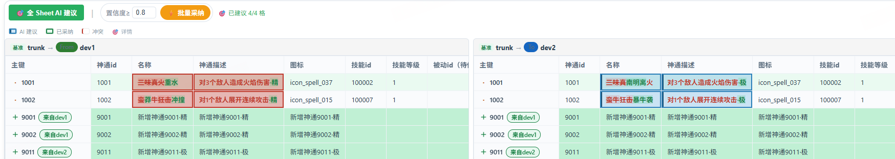
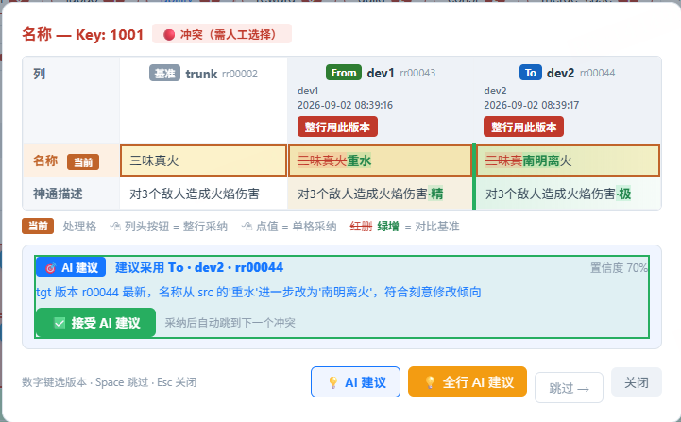
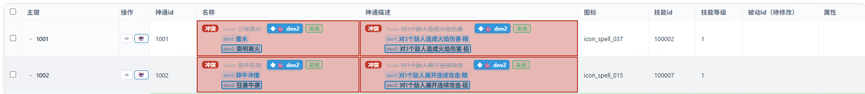
AI 辅助冲突处理

Slide 49
大表格比对性能
Compare 和写回阶段按文件、Sheet 粒度并行。
CPU 密集比较使用 ProcessPool，I/O 和解析任务使用 ThreadPool。
worker上限跟 CPU、文件数和内存占用绑定，避免并行越多越慢。
fast_apply让无冲突、低风险文件快速落盘。
优化项 | 受益
calamine Rust 读引擎 | 222次打开表格时长从17.5s优化到0.8s
svn info批量预填 | 192s->0.2s
ProcessPool/ThreadPool并行 | 对于8个表格时长从3.69s优化到1.84s
fast_apply快路径 | 25MB的sheet XML序列化从3.4s优化到0.98s
未变更表跳过 | 可以跳过占大多数的表格体
优化项 | 受益
calamine Rust 读引擎 | （222次）打开表格时长从17.5s优化到0.8s
svn info批量预填 | 191s->0.2s
ProcessPool/ThreadPool并行 | 对于8个表格时长从3.69s优化到1.84s
fast_apply快路径 | 25MB的sheet XML序列化从3.4s优化到0.98s
未变更表跳过 | 可以跳过占大多数的表格体

Slide 50

THANK YOU

